Slide 1
Umění druhé poloviny 19. století
Historismus v architektuře, inženýrská architektura
Realismus, impresionismus a postimpresionismus v malířství
Počátky moderního sochařství

Slide 2
Architektura
Romantická a vědecká fáze historismu. Styl stavby je určen jejím účelem
Neorenesance
Neogotika
Neobaroko
Nové materiály (železo, litina, sklo), skeletové stavby, inženýrské stavby
urbanismus

Slide 3
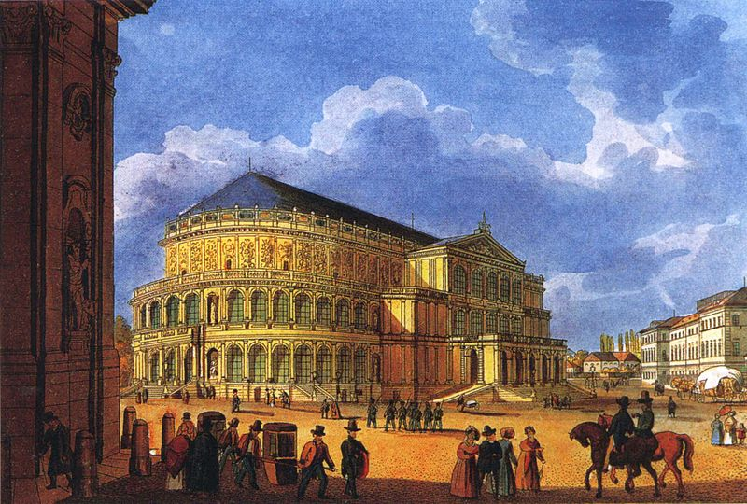
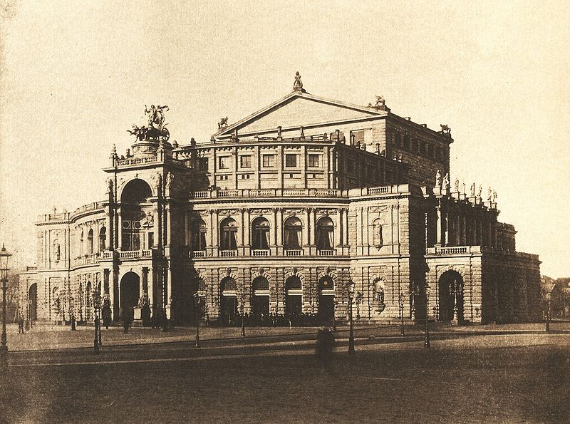
Gottfried Semper, Opera v Drážďanech
1.stavba 1838-1841
2.stavba 1871-1878

Slide 4
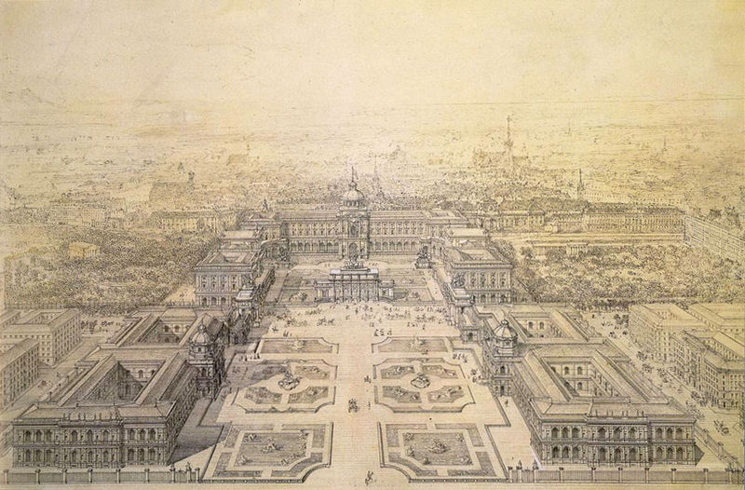
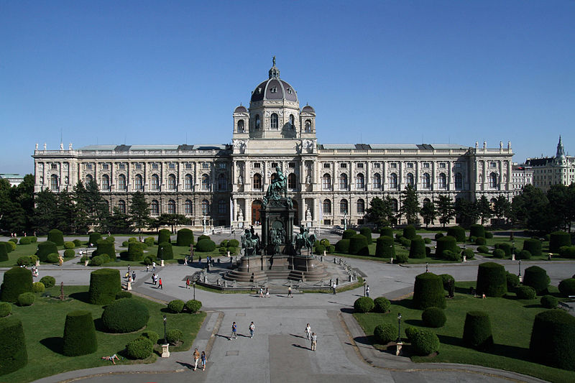
Gottfried Semper, projekt císařského fóra ve Vídni, 1869
Gottfried Semper a Karl von Hasenauer,
Kunshistorisches Museum ve Vídni, 1871-1891

Slide 5
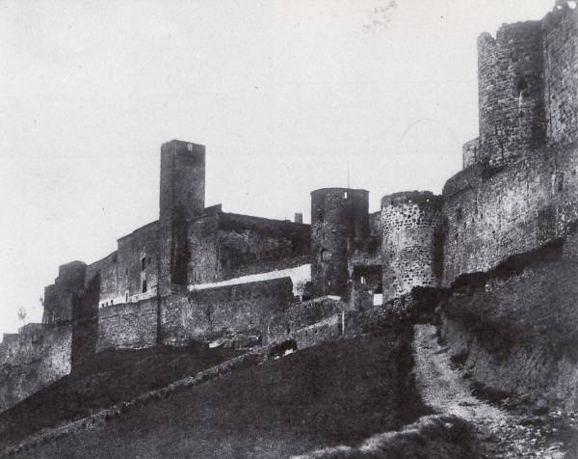
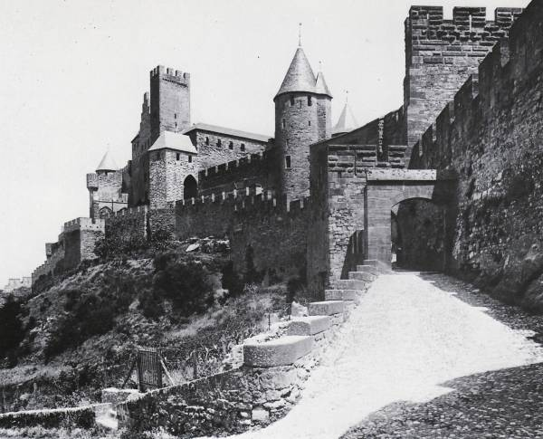
Eugène Viollete-le-Duc, neogotická rekonstrukce města Carcassonne , po 1853

Slide 6
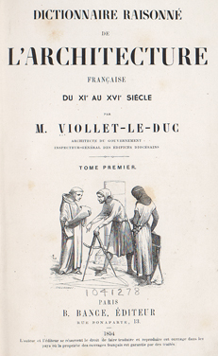
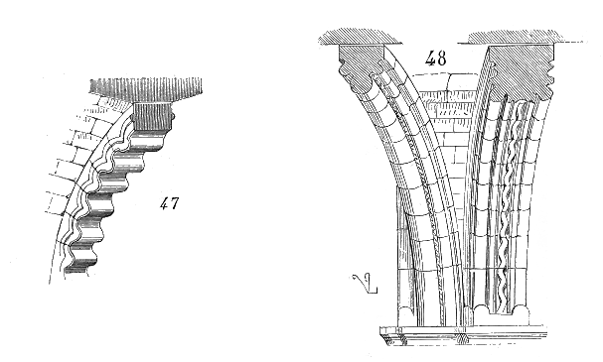
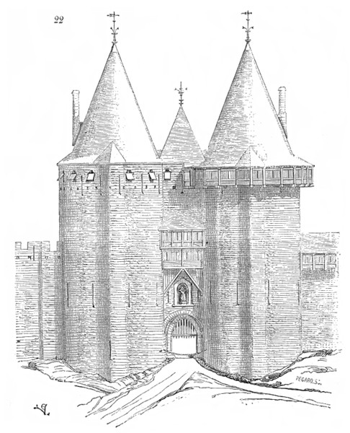
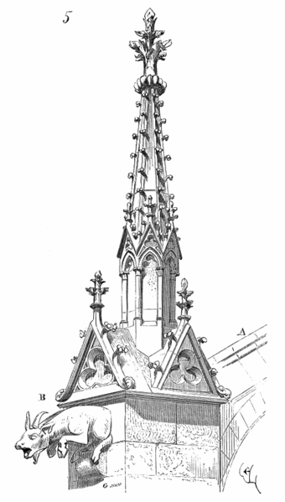
Eugène Viollete-le-Duc, Slovník francouzské architektury od 11. do 16.století, 1854-1868

Slide 7
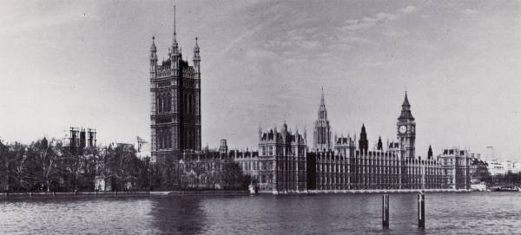
Charles Barry, Augustus Welby Pugin, Londýnský parlament, 1836, 1846-1867

Slide 8
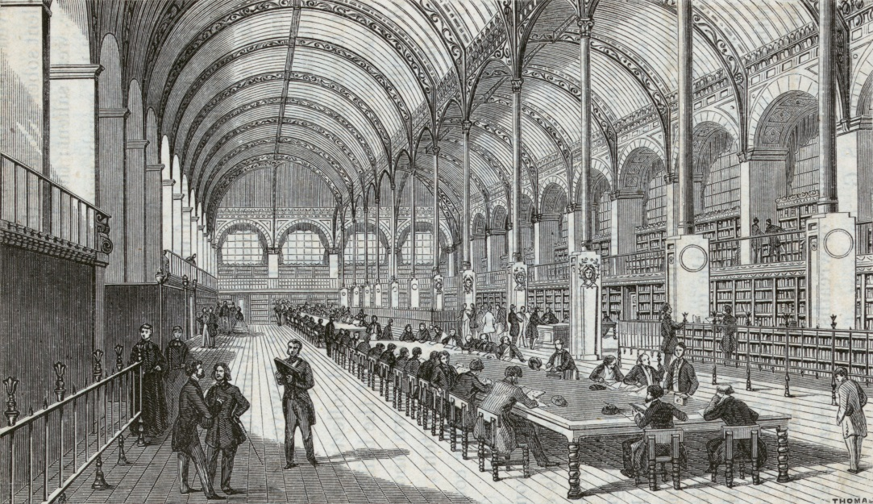
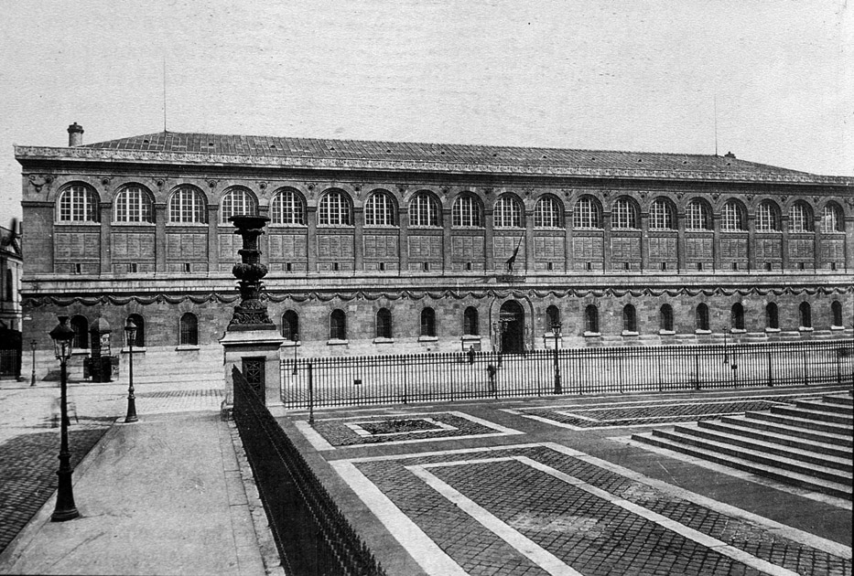
Henri Labrouste, knihovna S. Geneviève, 1842-1850

Slide 9
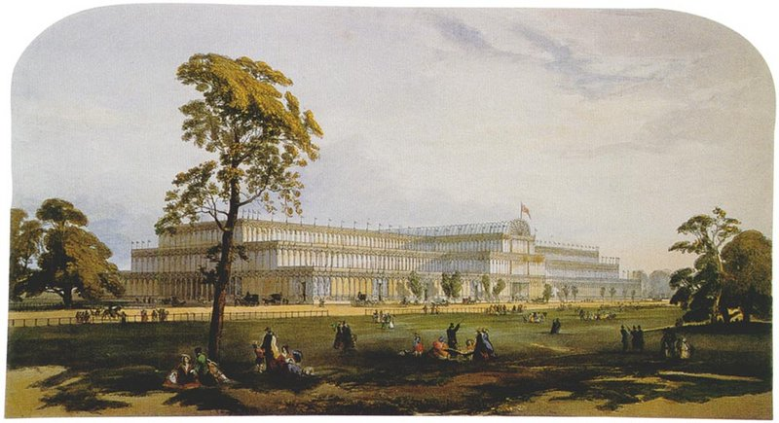
Joseph Paxton, Crystal Palace, 1851

Slide 10
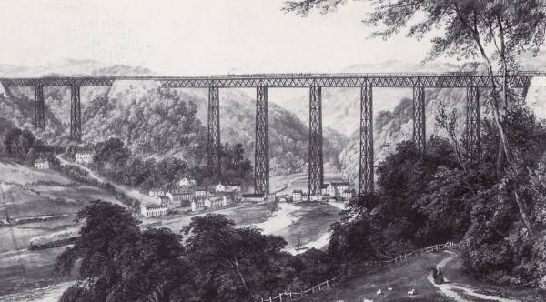
Viadukt v Crumlin u Newportu, 1853-1857

Slide 11
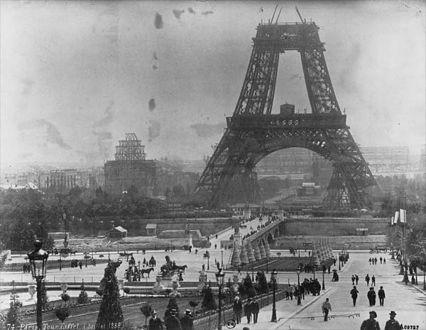
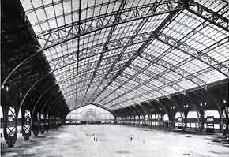
Gustave Eiffel, Stavba věže pro Světovou výstavu v Paříži 1889
Charles Louis Ferdinand Dutert, Victor Contamin, Strojírenská hala na světové výstavě v Paříži 1889

Slide 12
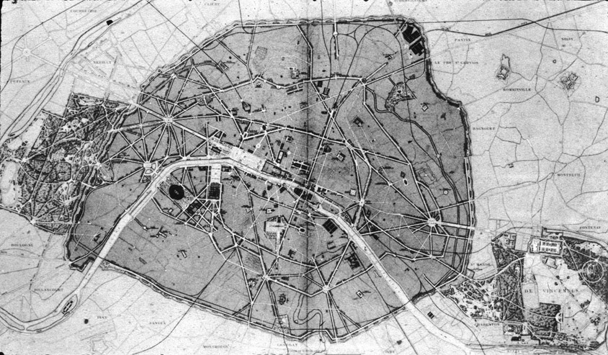
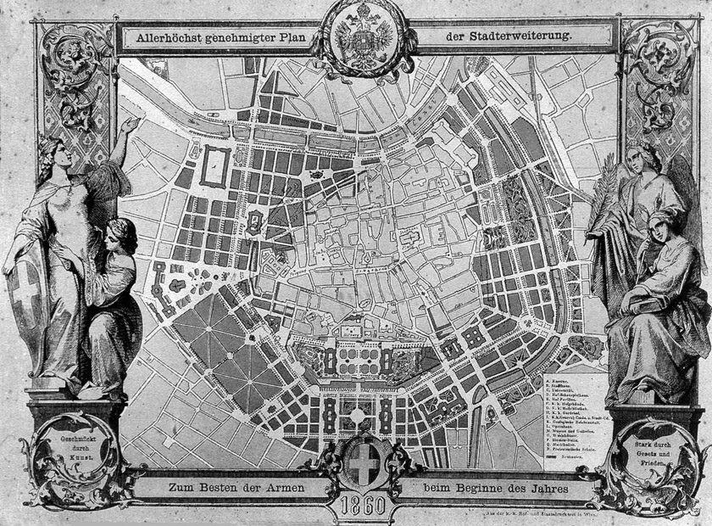
George-Eugène Haussmann, přestavba Paříže, projekt 1853
Projekt vídeňské Ringstrasse, 1860

Slide 13
Realismus v malířství
Vědecké objevy, pozitivismus
Od romantického subjektivismu k objektivnímu pozorování bezprostřední reality
Místo minulosti soudobý život
Krajinomalba, náměty ze soudobého venkova
Charles Baudelaire jako výtvarný kritik

Slide 14
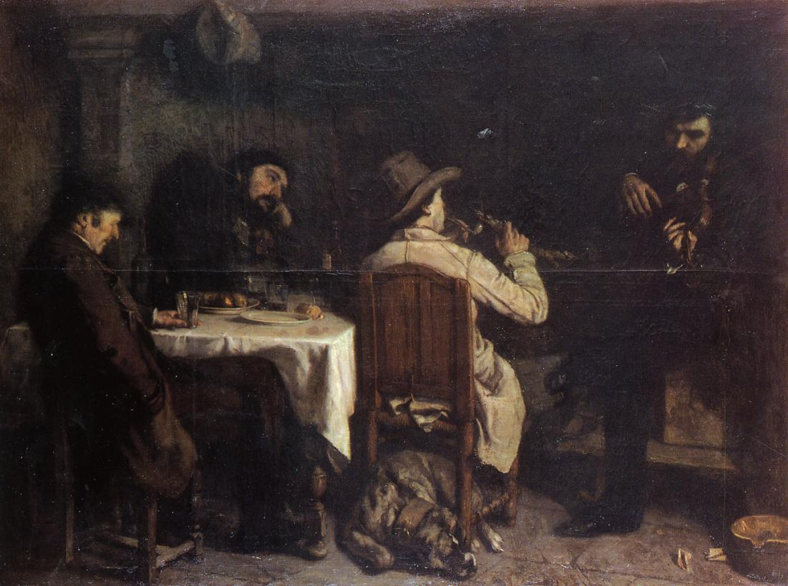
Gustav Courbet, Po večeři v Ornans, 1849

Slide 15
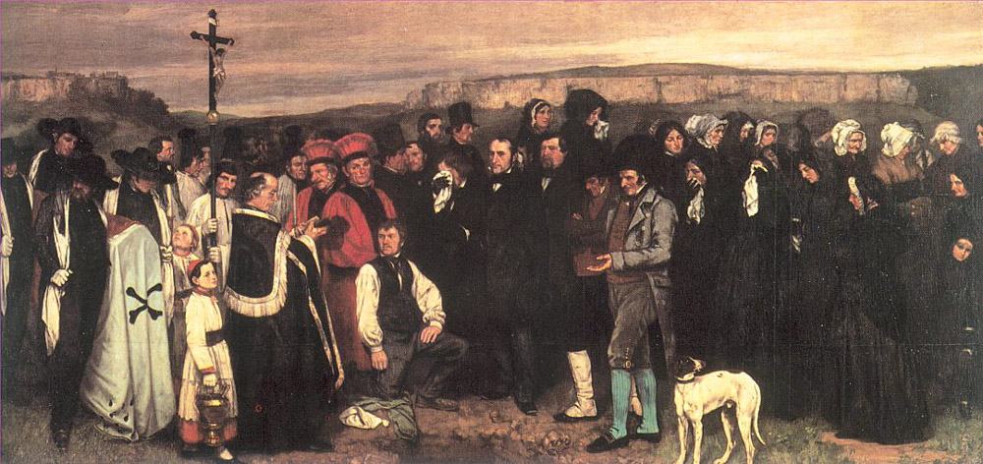
Gustav Courbet, Pohřeb v Ornans, 1849-1850

Slide 16
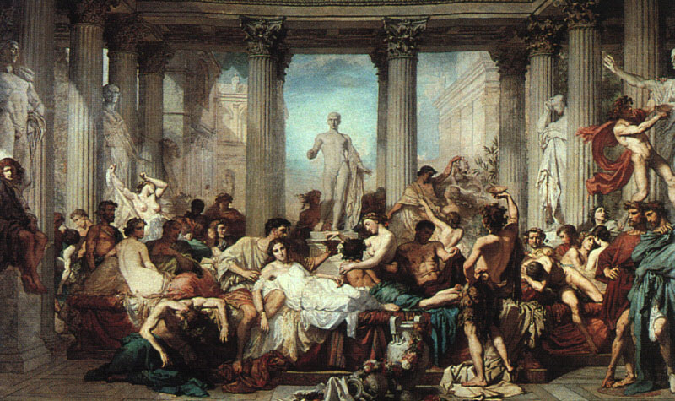
Gusta Courbet, Pohřeb v Ornans,1849-1850
Thomas Couture, Úpadek Římanů,1847

Slide 17
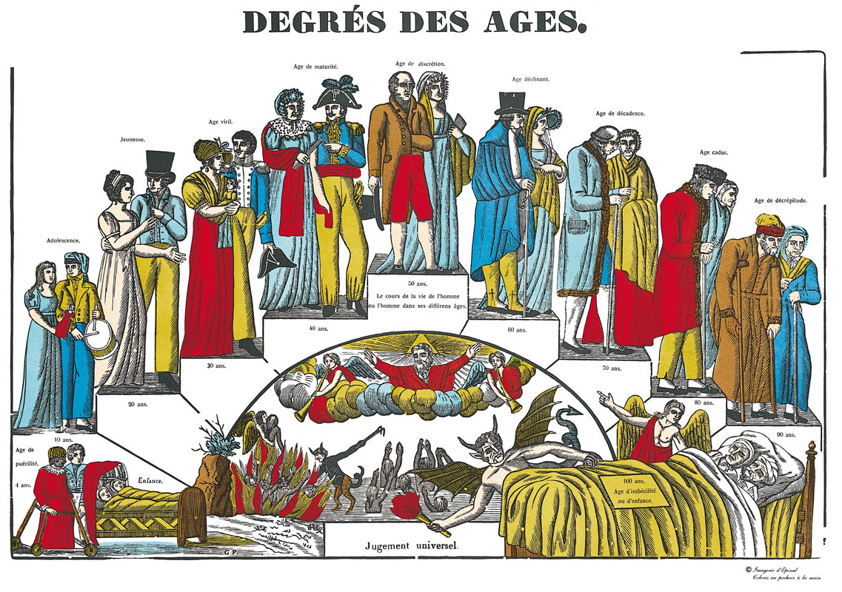
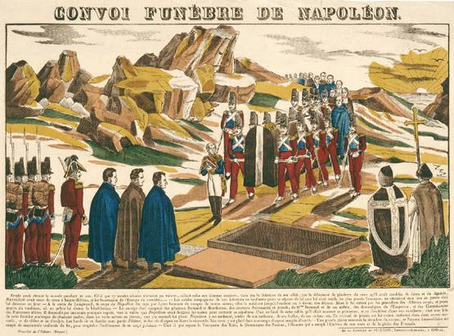
Lidové grafiky 19. století:
Stupně lidského věku
Napoleonův pohřební průvod, cca 1835

Slide 18
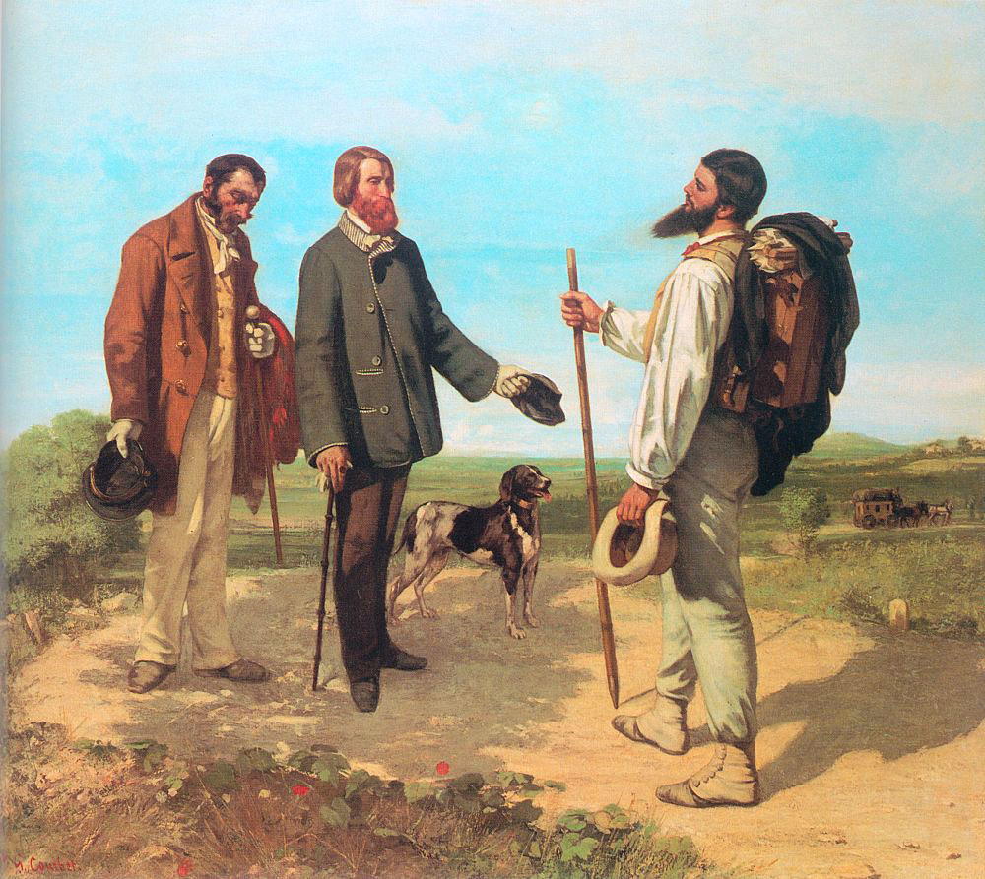
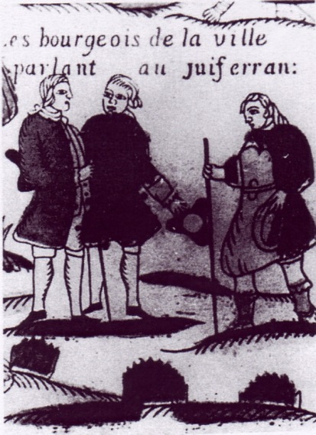
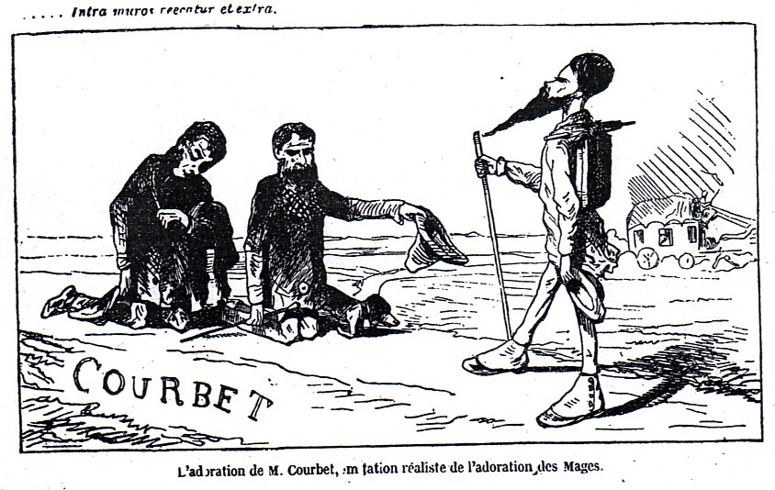
Gustave Courbet, Dobrý den pane Courbete, 1854 lidová grafika: Bludný Žid karikatura Courbetova obrazu

Slide 19
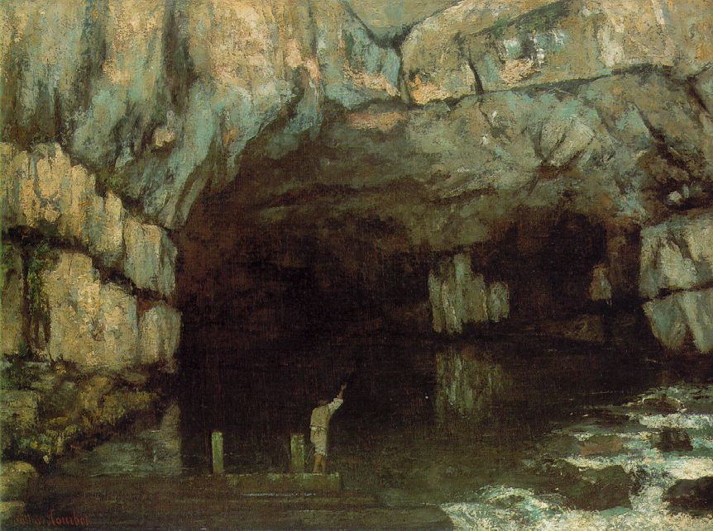
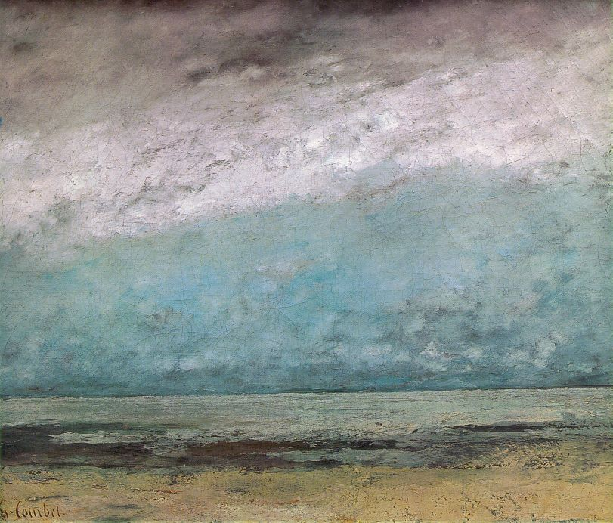
Gustave Courbet, Pramen řeky Loue, 1864
Gustave Courbet, Mořský břeh, 1865

Slide 20
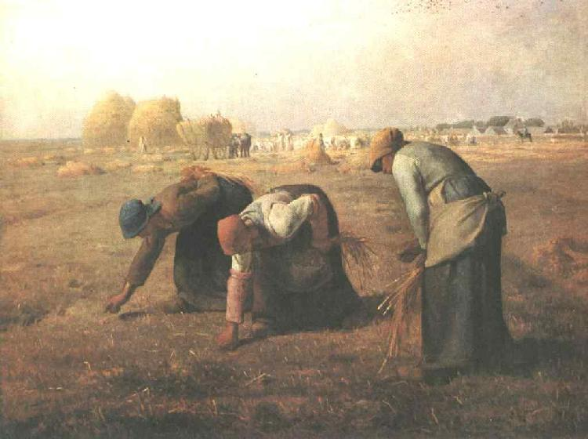
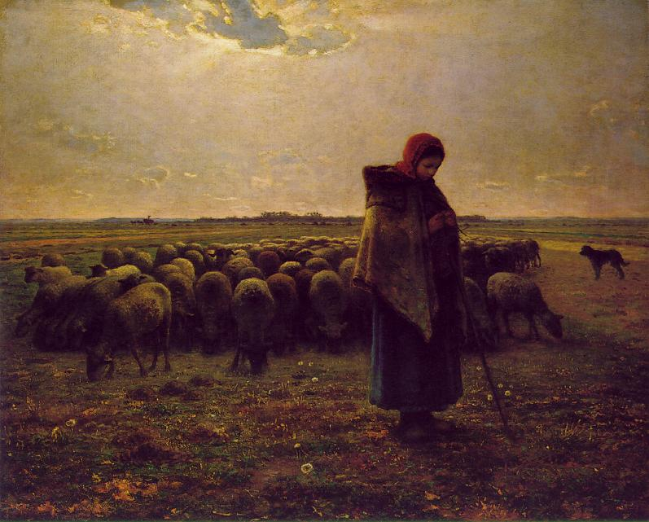
Jean François Millet, Sběračky klasů, 1857
Jean François Millet, Pasačka, 1863

Slide 21
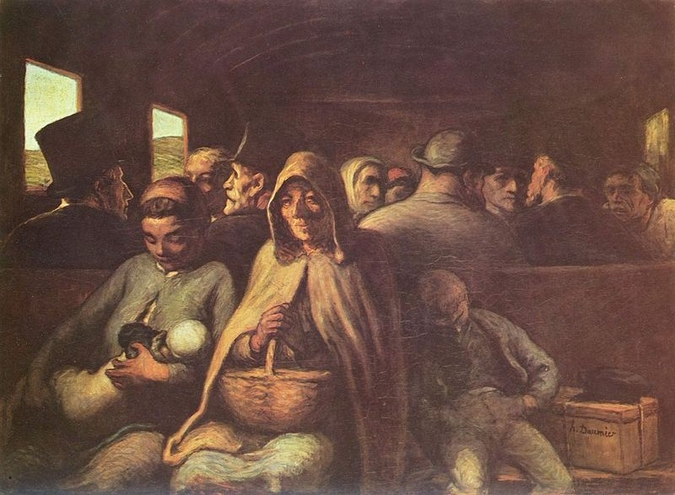
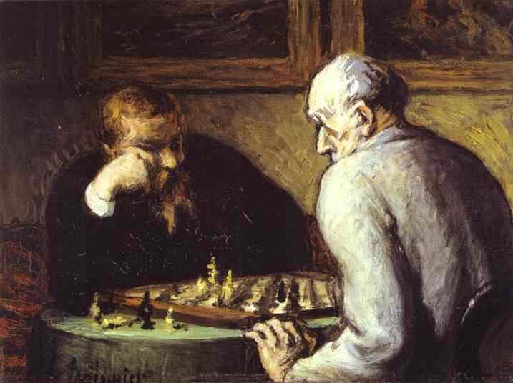
Honoré Daumier, Vagon III. Třídy, 1863-1865
Honoré Daumier, Hráči šachu, 1863

Slide 22
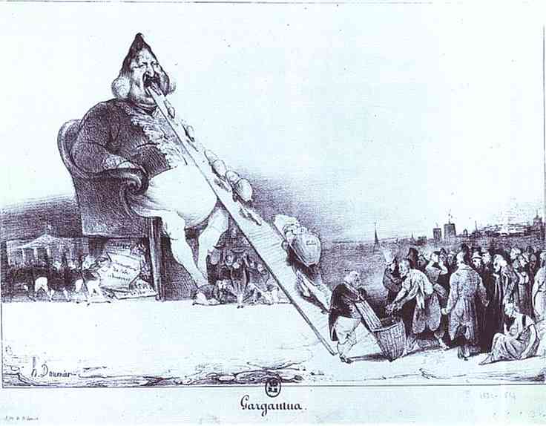
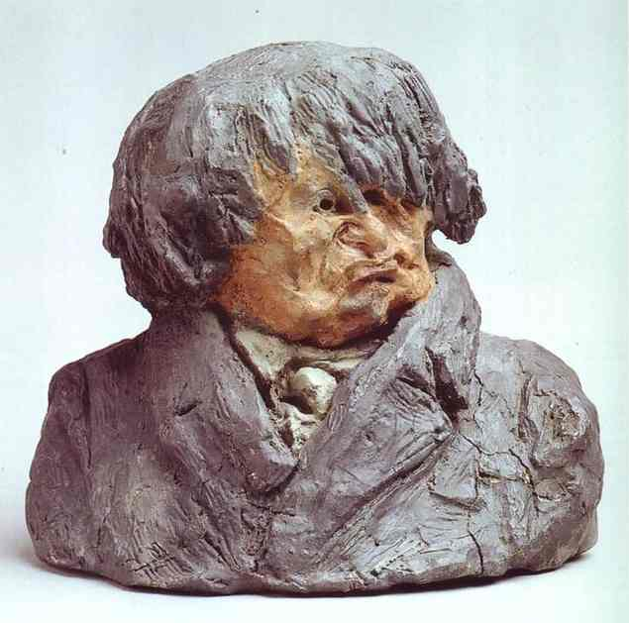
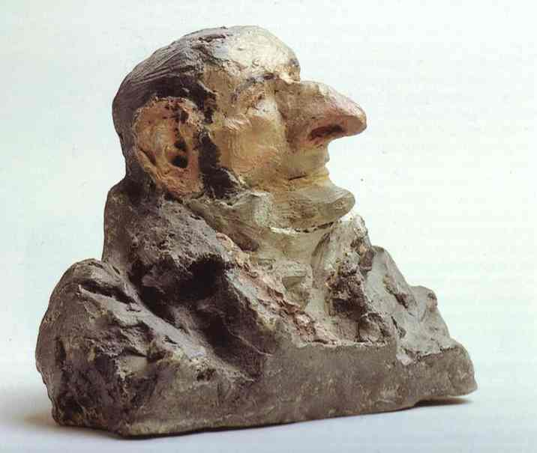
Honoré Daumier, Král Louis Philippe jako Gargantua, 1832
Honoré Daumier, busty francouzských politiků, cca 1830

Slide 23
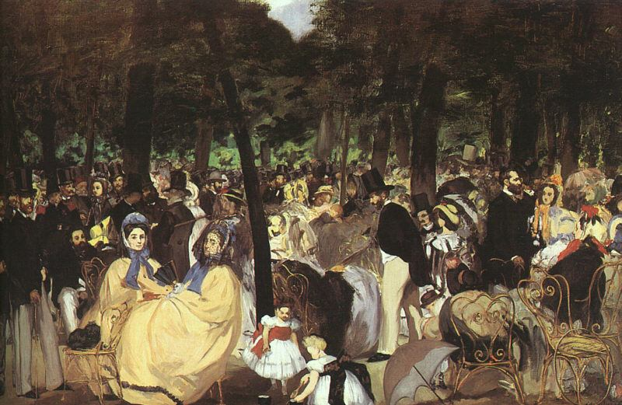
Édouard Manet, Koncert v Tuilleries, 1862

Slide 24
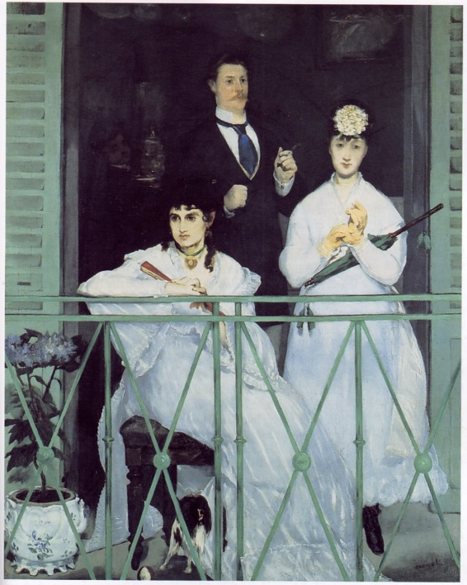
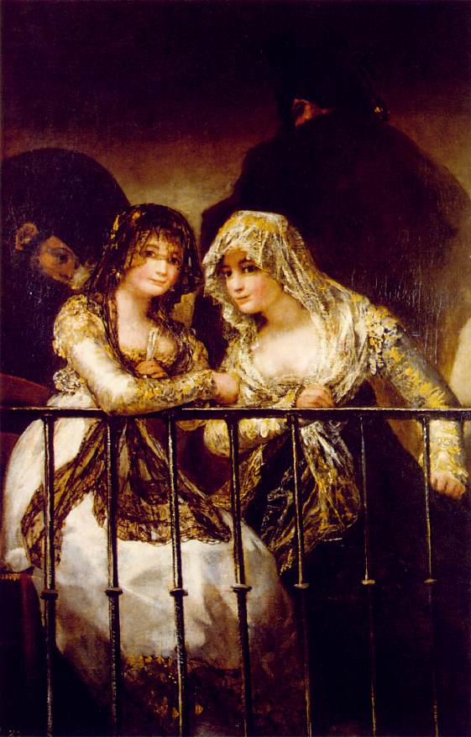
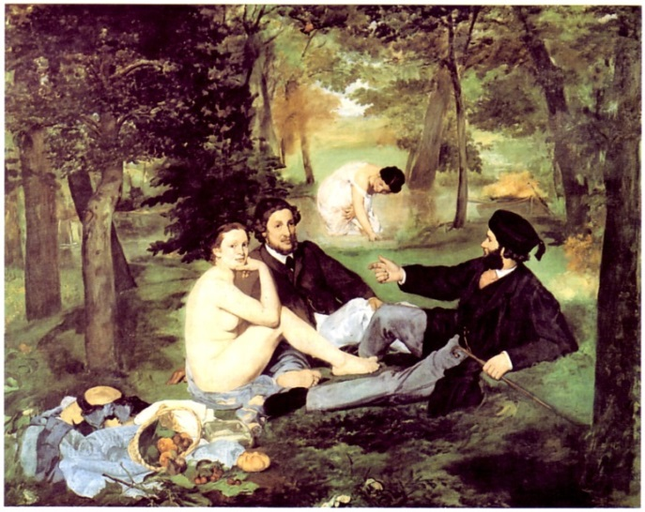
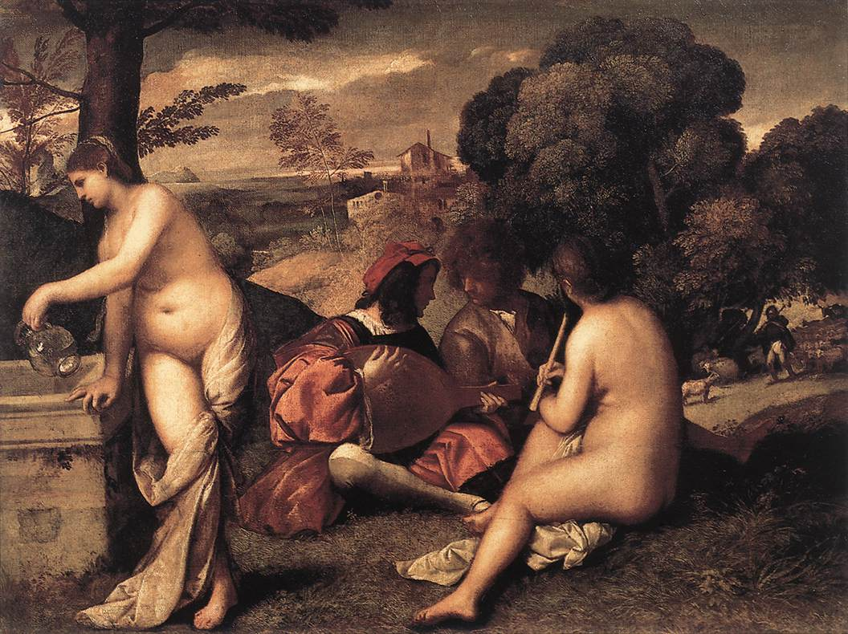
Manet, Balkon,1868
Goya 1808-1812
Manet, Snídaně v trávě, 1862-3
Giorgione, Koncert v přírodě, 1508-9

Slide 25
Édouard Manet, Snídaně v trávě, 1862-3

Slide 26
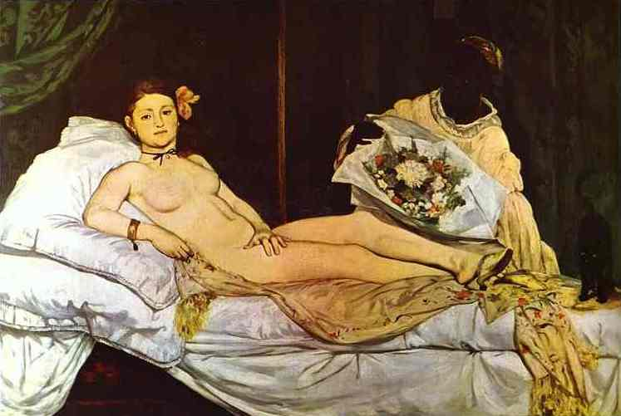
Édouard Manet, Olympia, 1863

Slide 27
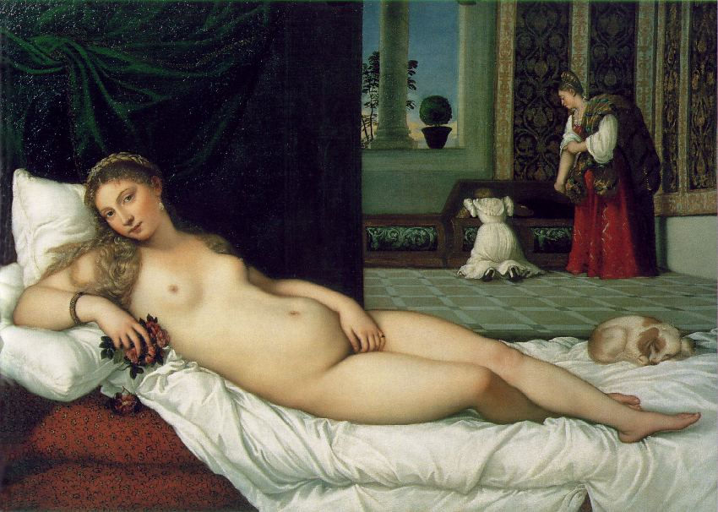
Tizian, Venuše urbinská, 1538

Slide 28
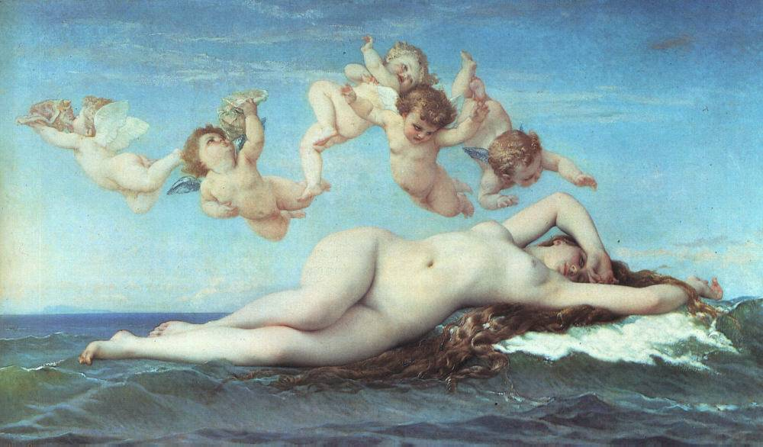
Alexandre Cabanel, Zrození Venuše, 1863

Slide 29
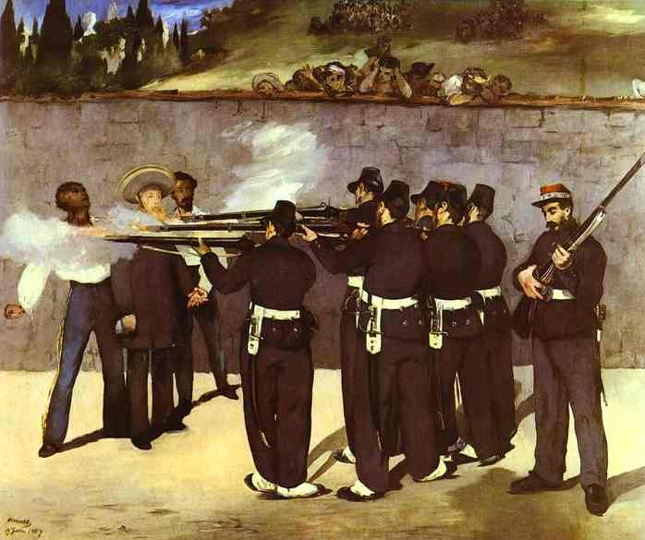
Édouard Manet, Poprava Maxmiliana Habsburského v Mexiku, 1867

Slide 30
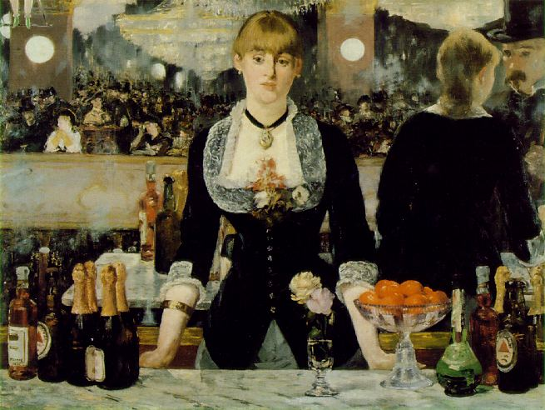
Édouard Manet, Bar ve Folies-Bergère, 1882

Slide 31
Impresionisté
1. výstava roku 1874 v ateliéru fotografa Nadara
Imprese=dojem, okamžité působení vjemu na mysl
Skicovitost, atmosféra, světlo
Pomíjivost, chvilkovost, spor mezi objektivním a subjektivním vnímáním
Srovnání s fotografií

Slide 32
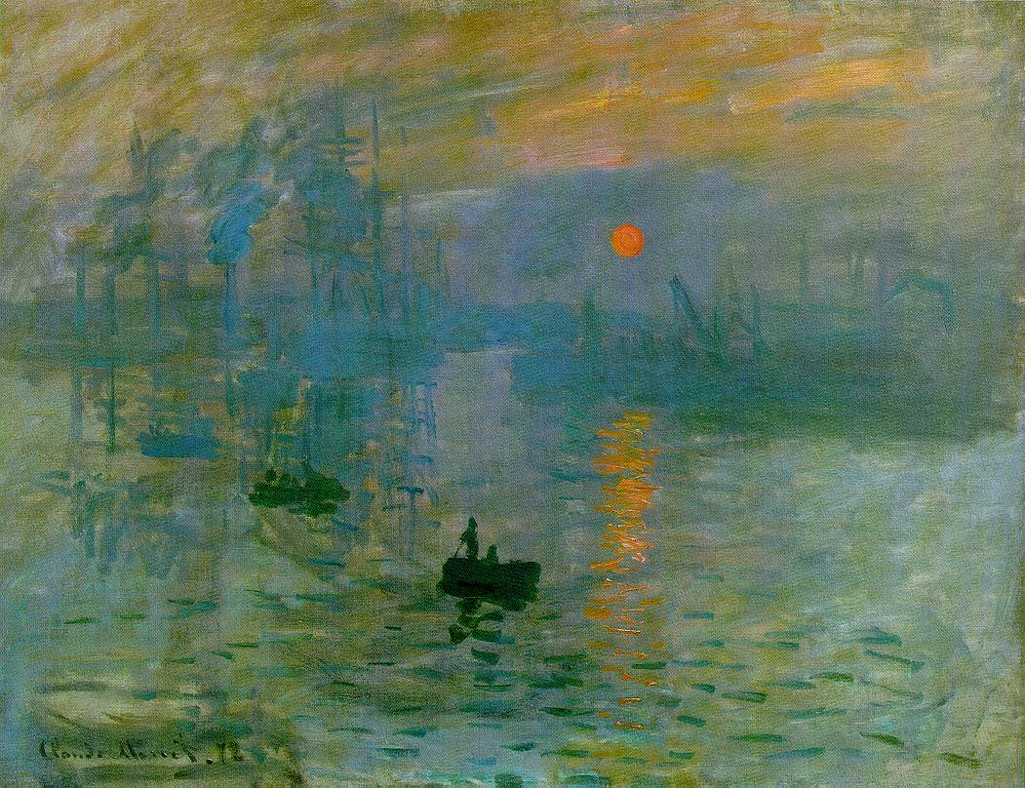
Claude Monet, Imprese, východ slunce, 1872

Slide 33
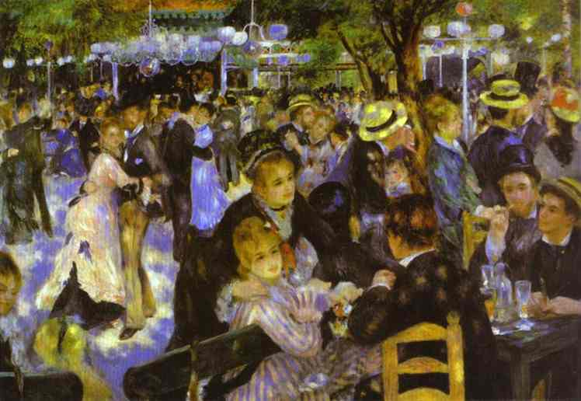
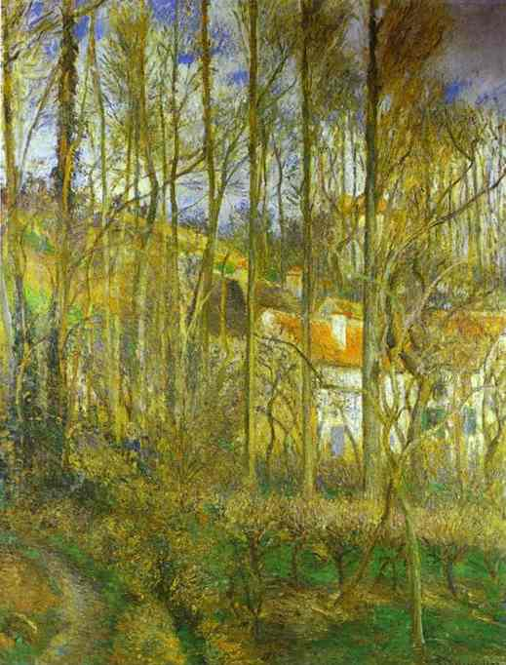
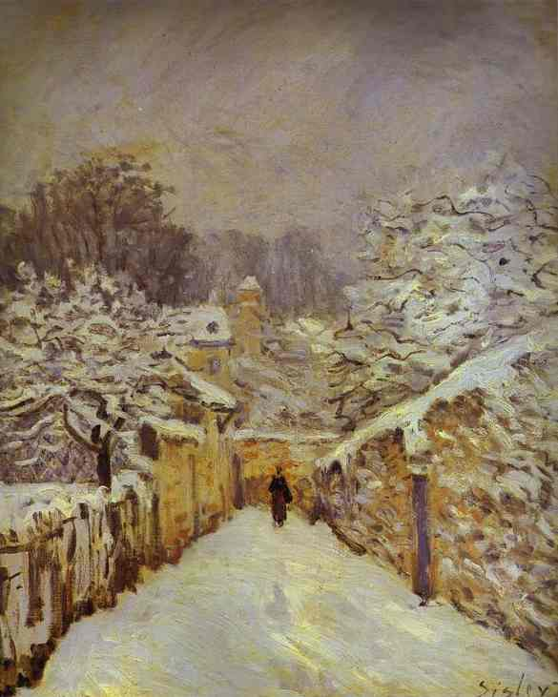
Auguste Renoir, Moulin de la Galette, 1876
Camille Pissaro, La Côte des Boeufs, 1877
Alfred Sisley, Sníh v Louveciennes, 1875

Slide 34


Edgar Degas, Place de la Concorde, 1876
Edgar Degas, Ženy v kavárně, 1877

Slide 35



Claude Monet, z cyklu Rouenských katedrál, 1893

Slide 36


Claude Monet, z cyklu Stohů, 1891

Slide 37
Postimpresionisté
Není škola ani hnutí, nýbrž individuální reakce na impresionismus
Zbavit se pomíjivost, chvilkovosti
Posílit složku tvárných zákonů

Slide 38

Georges Seurat, Nedělní odpoledne na ostrově La Grande Jatte, 1884-1846

Slide 39


Vincent van Gogh, Vlastní podobizna, 1887
Hvězdná noc, 1889

Slide 40


Paul Gauguin, Vidění po kázání, 1888
Radosti (Arearea) , 1892

Slide 41


Paul Cézanne, Hora St. Victoire, 1885-87
Nicolas Poussin, Krajina se sbíráním Fosionova popela, 1648

Slide 42

Paul Cézanne, Kuchyňský stůl, 1888-90

Slide 43

Schema dynamického vidění

Slide 44

Paul Cézanne, Velké koupání, 1904-1906

Slide 45


Reverzibilní obrazy

Slide 46


Paul Cézanne, Nádrž v parku Chateau Noir, 1900
Georges Braque, Hrad v LA Roche Guyon, 1909

Slide 47

Auguste Rodin, Bronzový věk, 1876

Slide 48



Auguste Rodin, Brána pekel, od 1880

Slide 49



Auguste Rodin, Paolo a Francesca z Brány pekel,
Fugit amor, Ztracený syn, 80.léta 19.století

Slide 50


Antonio Canova, Tři Grácie, 1814-1817
Auguste Rodin, Tři stíny, po 1880

Slide 51



Auguste Rodin, Kráčející muž, 1877-78
Tanec, cca 1910 studie končetin

Slide 52




Auguste Rodin, Pomník Honoré de Balzaca a přípravné studie, 1891-1898

Slide 53


Auguste Rodin, Občané z Calais, 1884-1889

